Slide 1
Soutenance Projet 9: Réalisez un traitement dans un environnement Big Data sur le Cloud

Slide 2
un traitement dans un environnement Big Data sur le Cloud
Les données
Création environnement big data
Démonstration
1
2
3
4
5
6
7
Contexte du projet
Pourquoi le big data
Présentation de la chaîne de traitement
Conclusion

Slide 3
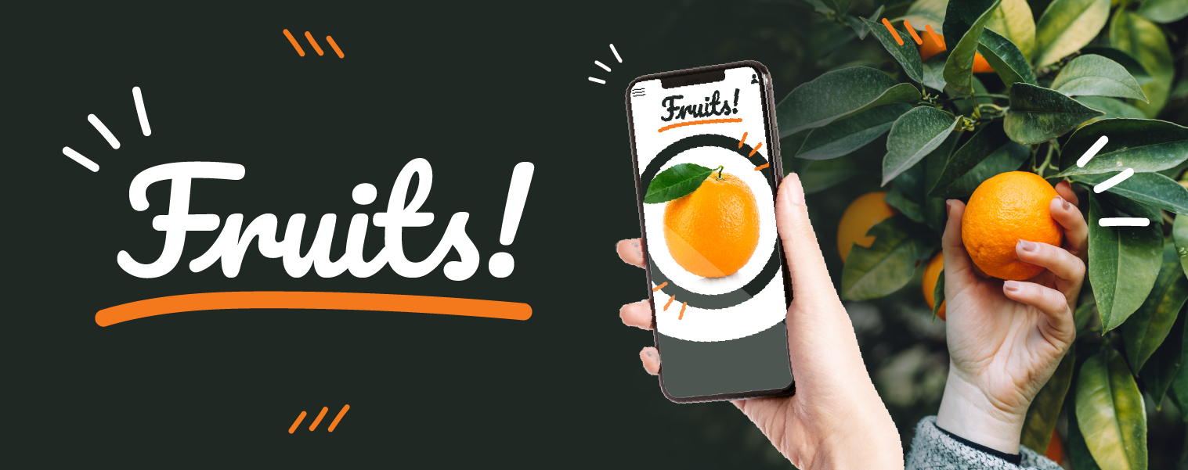
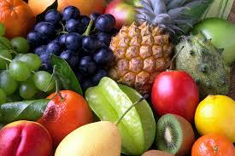

contexte

Slide 4
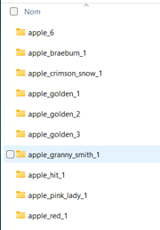
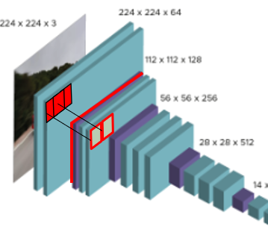
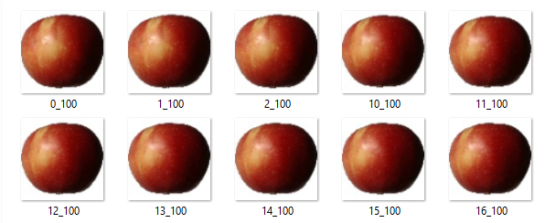
Jeu de données
Dossier Test/
22k images | 131 catégories
MobileNetV2
Vecteur(1, 1280)
PCA
Vecteur(1, <1280)

Slide 5
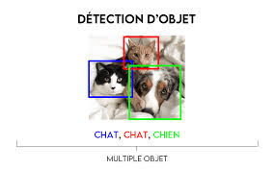




Intérêt du big data

Slide 6




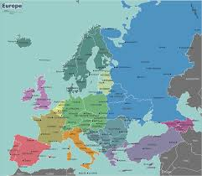

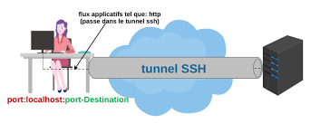
Intérêt du big data

Slide 7


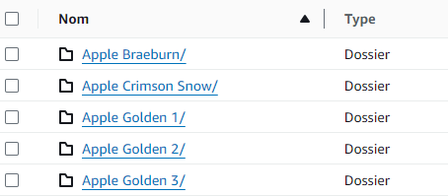
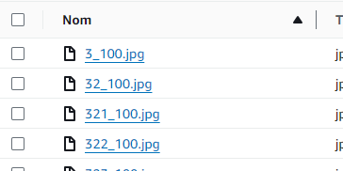
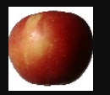

Création de l’environnement
Lien vers bucket

Slide 8

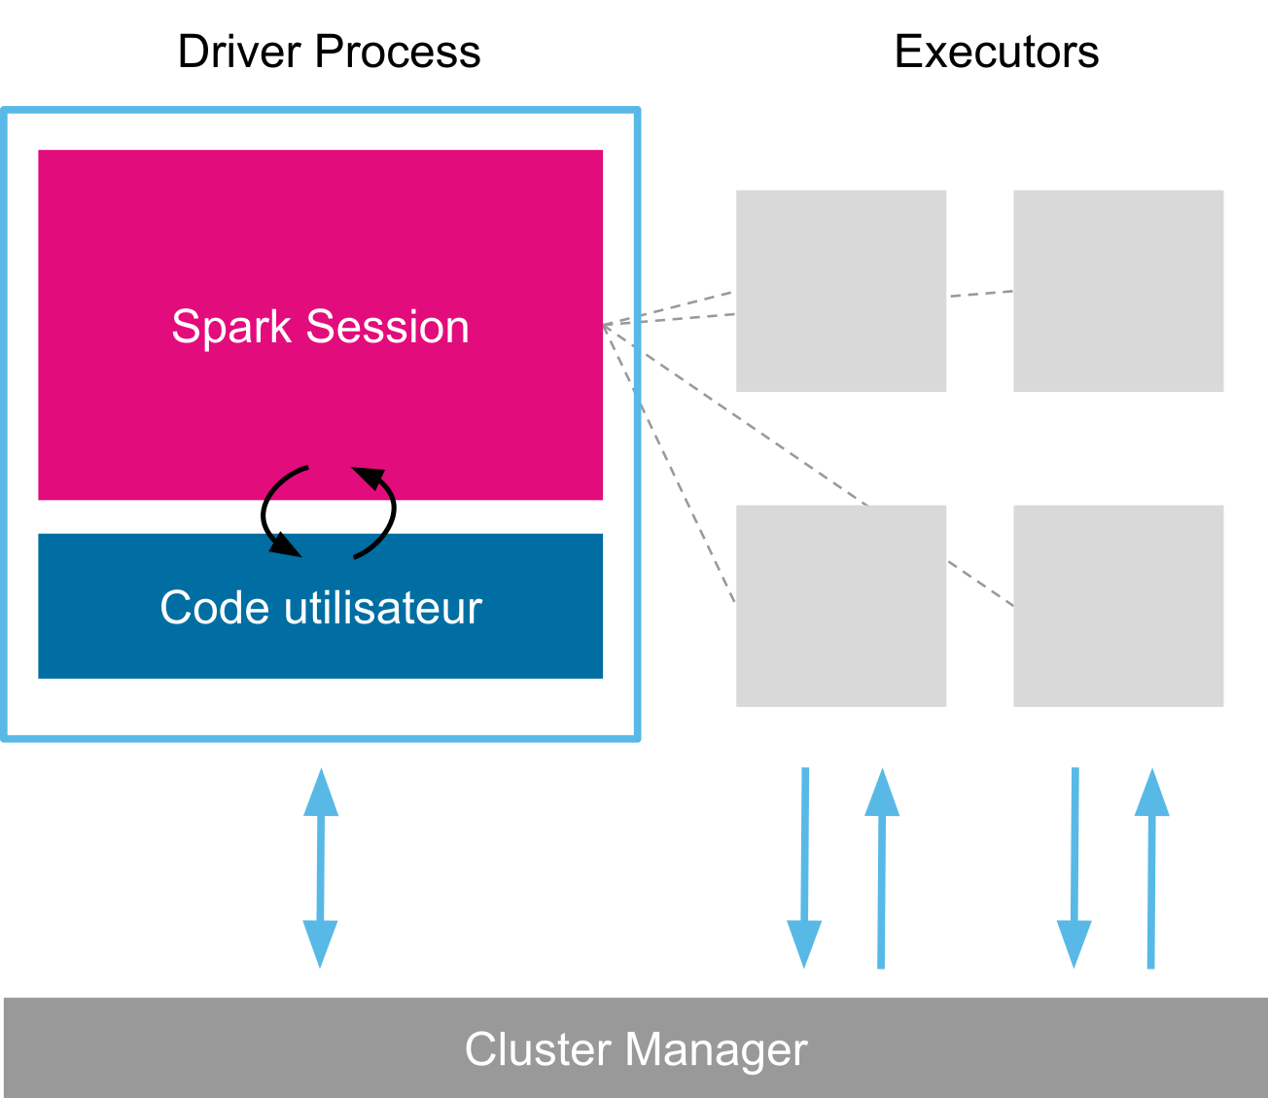
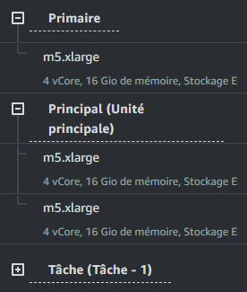




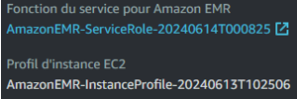
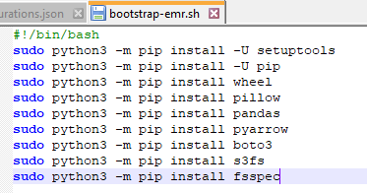

Création de l’environnement
Put
Hadoop 3.3.6
JupyterHub 1.5.0
Spark 3.5.0
TensorFlow 2.11.0
Persistence s3
bootstrap
Images
Get
Persistence s3
Rôles IAM
Get
Put
bootstrapping

Slide 9




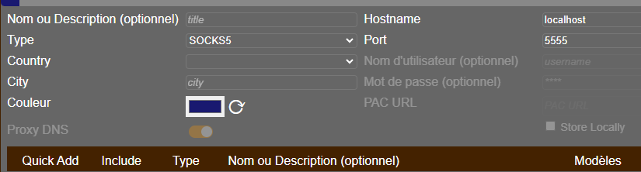
Création de l’environnement
5555
22
Putty

Slide 10
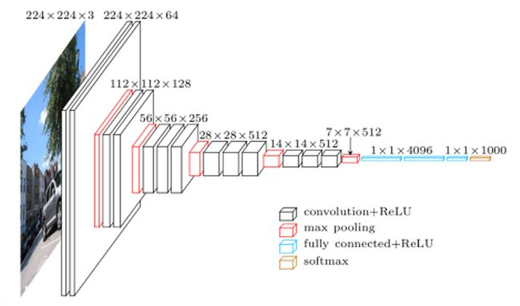
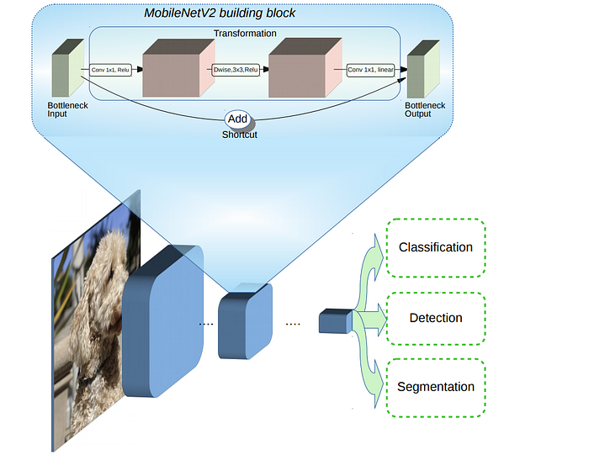
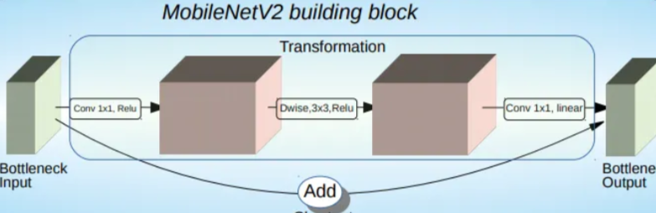
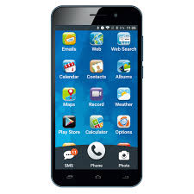
Chaîne de traitement : le modèle
VGG16
~ 138M paramètres
~ 71% acc ImageNet
~ 3,5M paramètres

Slide 11
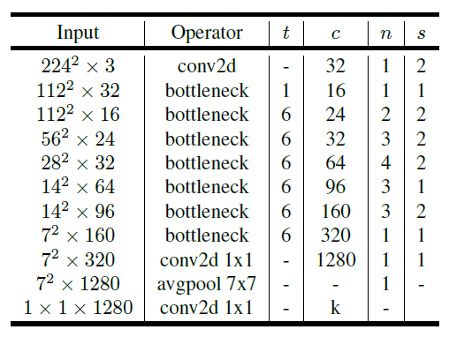
Chaîne de traitement : processus
100 x 100 x 3
Chemin
labels
(-) transformation
(+) performances
spark.read.format("binaryFile")
resize([224, 224])
Scales [-1; 1]
sc.broadcast(Poids, filtres, biais)
: -2
PCA Spark
Parquet (binaire)

Slide 12

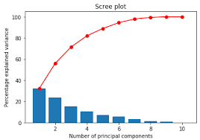
Chaîne de traitement : réduction
Sortie modèle
1 x 1 x 1280
PCA Spark
Parquet (binaire)
PCA 1280 composantes
99,9 % variance avec vecteurs 1x1x1129
Sortie modèle
1 x 1 x 1129

Slide 13
Chaîne de traitement : dépôt
Sortie modèle
1 x 1 x 1280
PCA Spark
1 x 1 x 1129
Parquet (binaire)
Format binaire
Prêt pour classification
1 fichier parquet par partition (subdivision des données extraites)
24 parquets

Slide 14
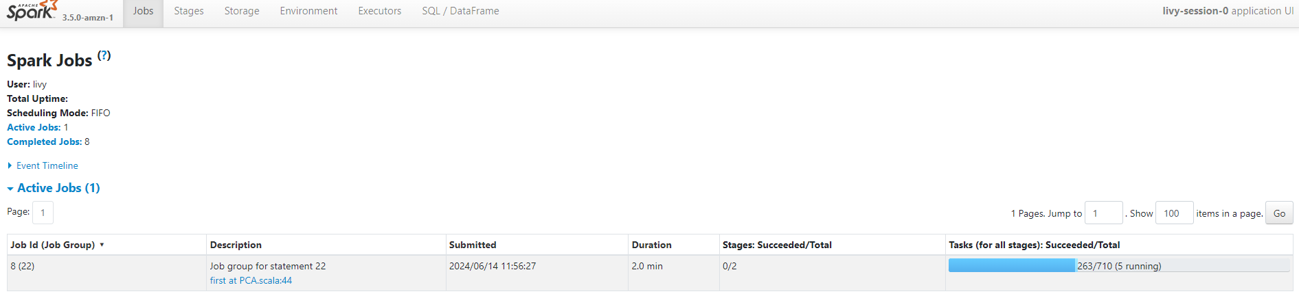
Chaîne de traitement : suivie

Slide 15
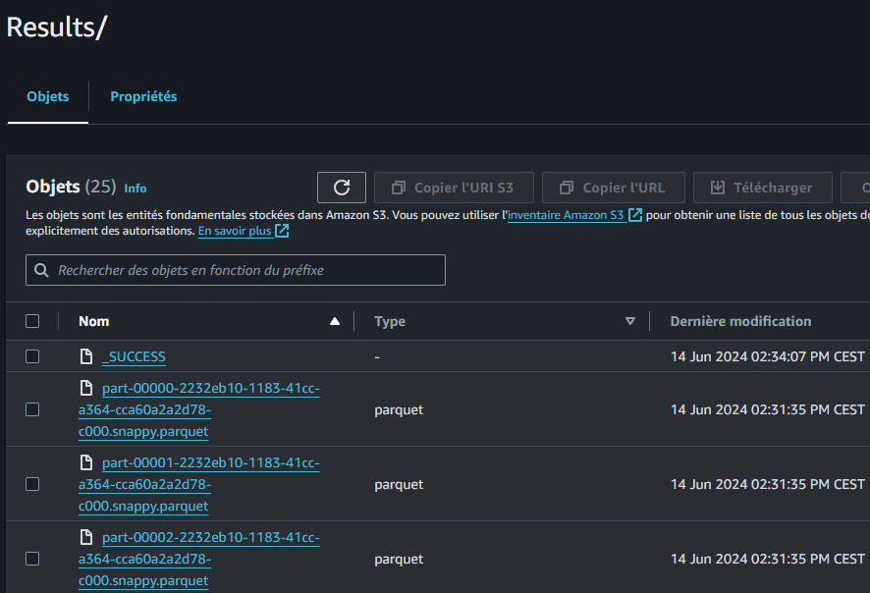

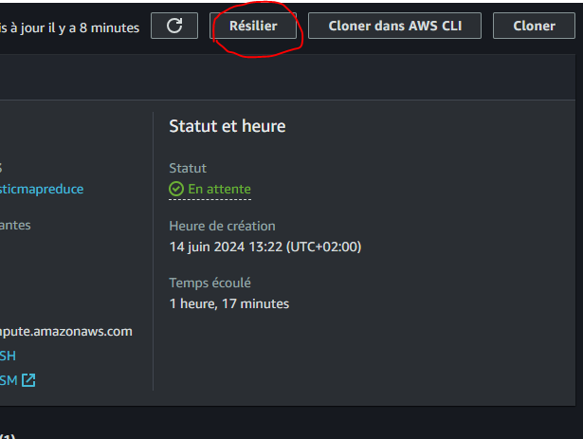
Chaîne de traitement : résiliation
€€

Slide 16
Démonstration
Bucket S3
Cluster de calcul

Slide 17

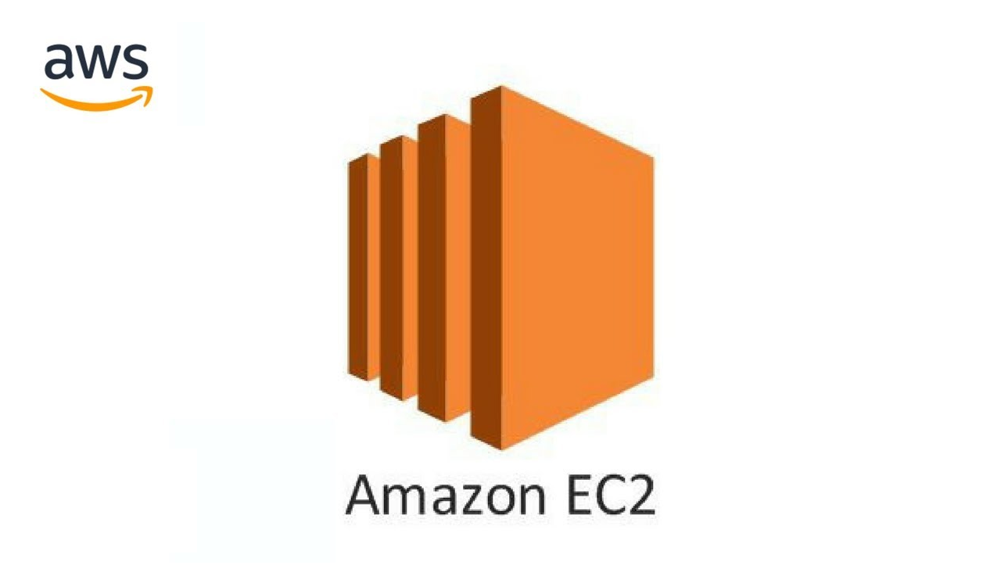
Conclusion
~ 350 images
Process images
MobileNetV2
Réduction dimensions
Dimensions instances
~ 22K images
++ images
Process images
MobileNetV2
Réduction dimensions
Big Data

Slide 18
FIN
Merci de votre attention

